Slide 1

Desenvolvimento de aplicação web front-end
Site sobre programas federais de acesso ao ensino superior.
Renan Galvão Paulino
Leonardo Germano da costa

Slide 2
Objetivos do site
O site tem como principal objetivo trazer conteúdos relativos aos programas federais de acesso ao ensino superior gratuito, de forma simplificada e direta, facilitando assim o entendimento sobre tais programas.

Slide 3
Tecnologias utilizadas
HTML 5
CSS3
Bootstrap
Github
Heroku

Slide 4
Requisitos Funcionais
Filtro e pesquisa
Envio de dúvidas e sugestões
Links para mais informações
Comentários
Cadastro do usuário

Slide 5
Requisitos Funcionais
Informações de contato com o mantenedor
Visualização dos comentários feitos
Compartilhamento em redes sociais

Slide 6
Requisitos não funcionais
Responsividade
Compatibilidade com browsers mais usados
Layout intuitivo

Slide 7
Utilização do site
Uso dos Menus: Como forma de facilitar a busca de informação, os menus vertical e horizontal funcionam como um filtro. Ao selecionar um programa no menu principal (superior), o menu lateral (vertical) será de temas relacionados somente ao tema do menu principal.

Slide 8
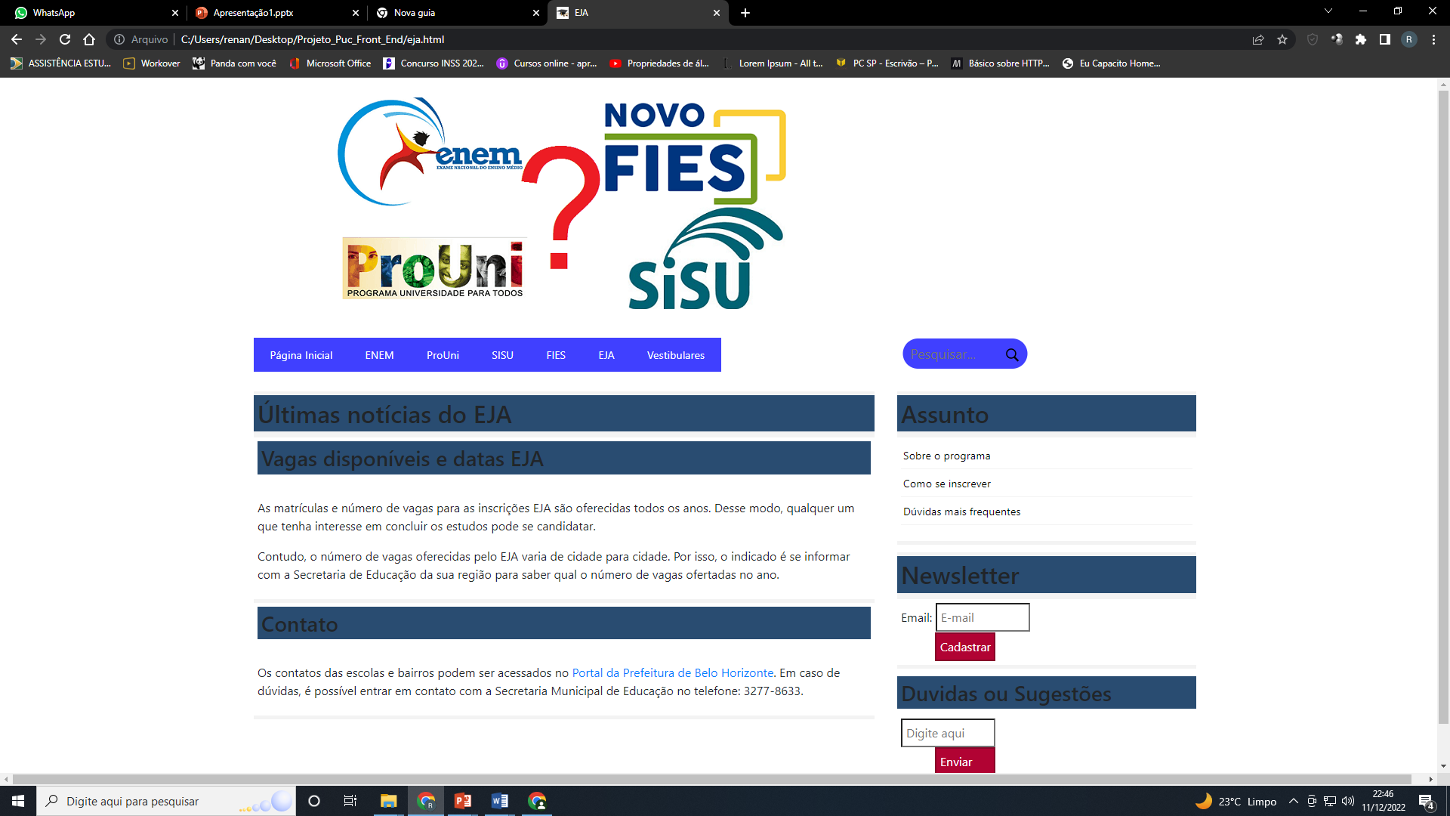
Utilização do site
Menu lateral
Menu principal

Slide 9
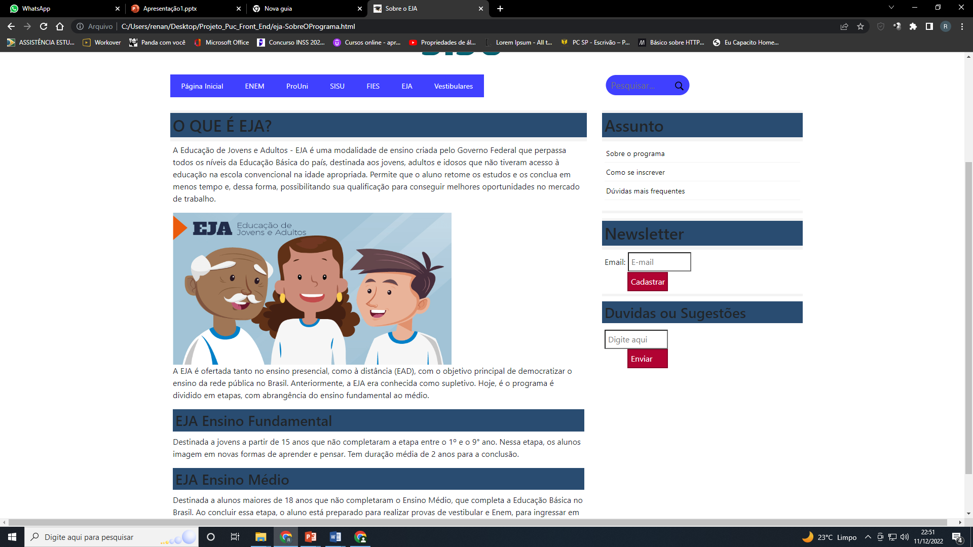
Utilização do site

Slide 10
Considerações Finais
Grupo com tempo e membros reduzidos
Requisitos funcionais atendidos
Tecnologias para WEB Front-End
Plano de testes realizado com sucesso
Scrum com método de trabalho
Interface intuitiva e resumida

